Slide 1





ESTO ES
NUEVO LEON

Slide 2
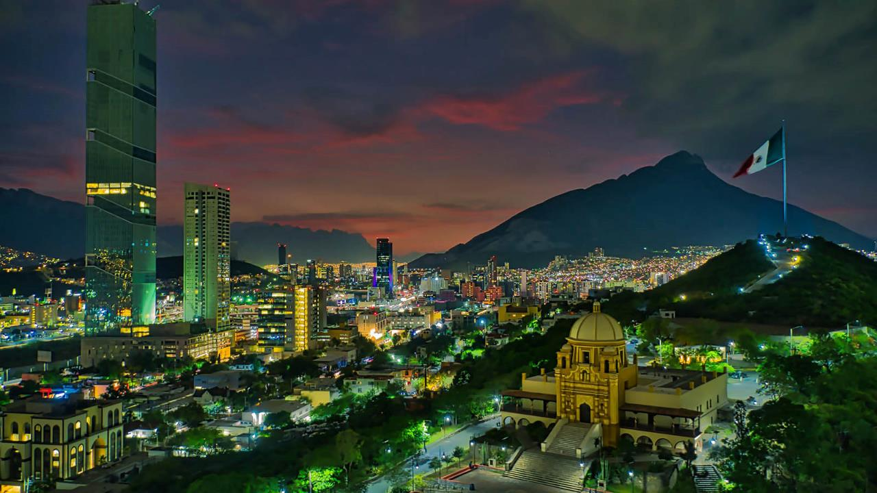

Monterrey de noche

Slide 3
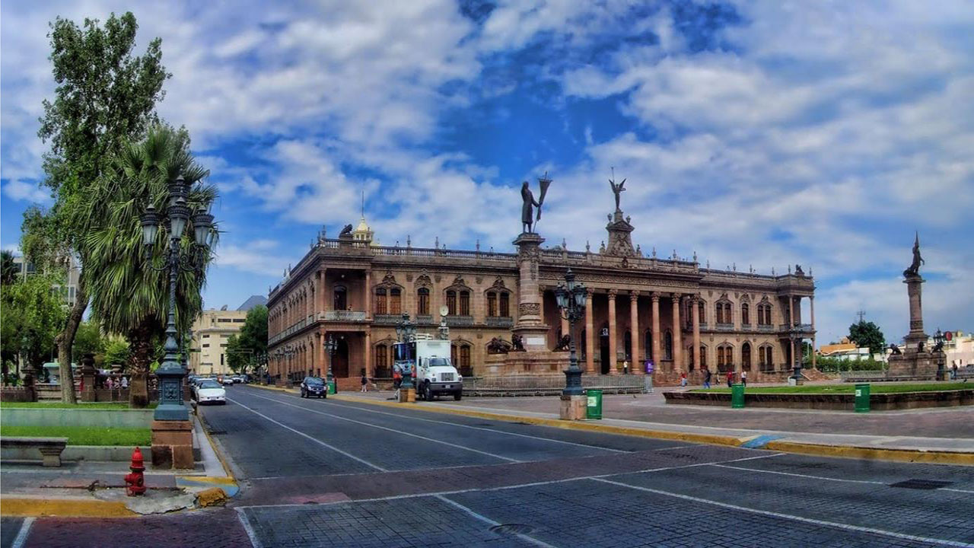
Palacio de Gobierno de Nuevo León

Slide 4
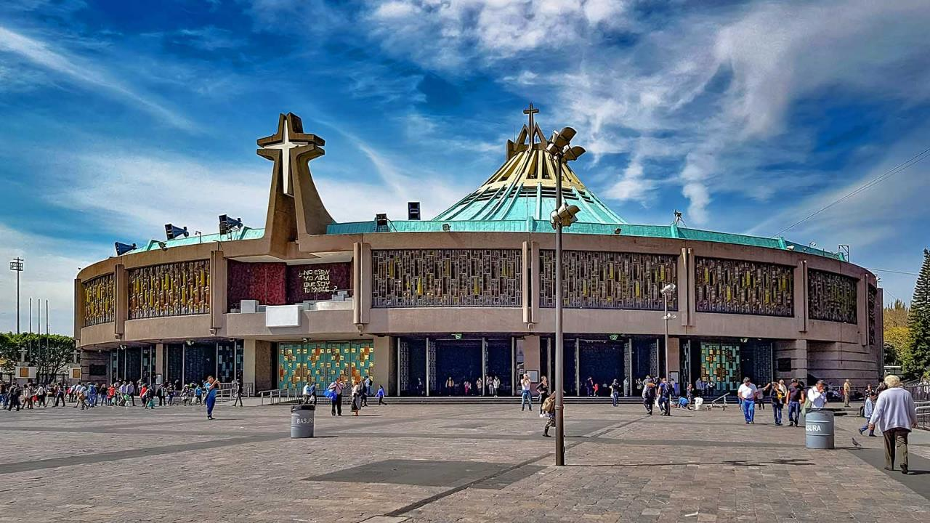
Basílica de Sta.María de Guadalupe, Monterrey

Slide 5
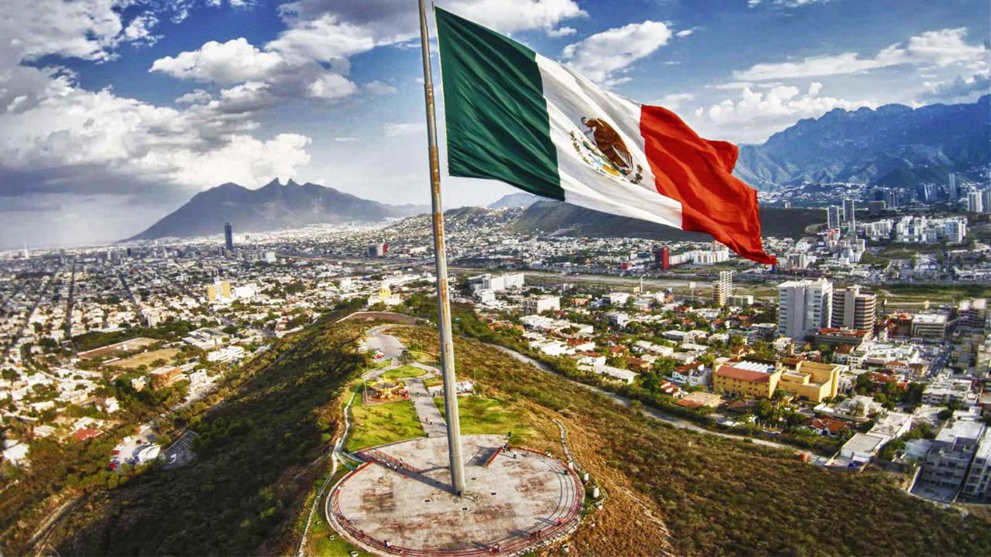
Mirador Asta Bandera, Monterrey

Slide 6
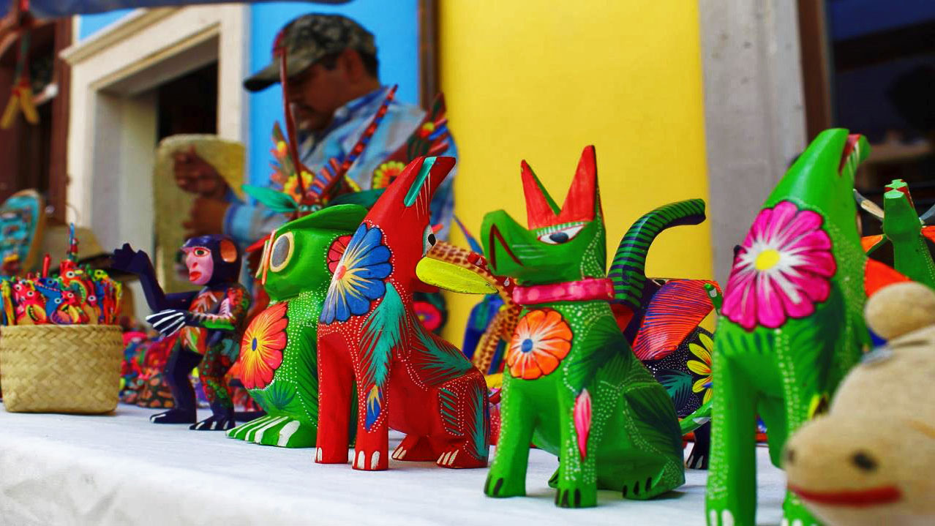
Artesano en El Barrio Antiguo, Monterrey
Photo © 2017 por Hugo Grande

Slide 7
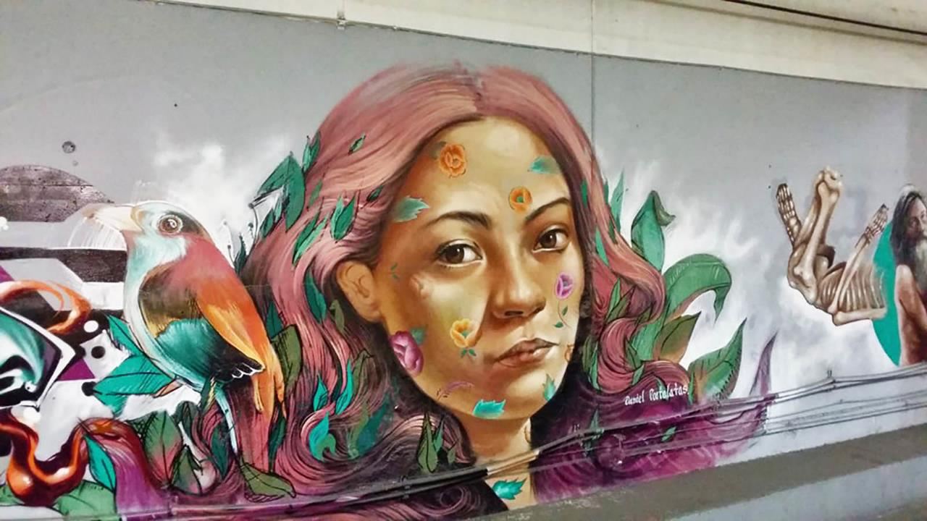
Mural en el Metro Cuauhtémoc, Monterrey
Photo © 2016 por Hugo Cortės

Slide 8
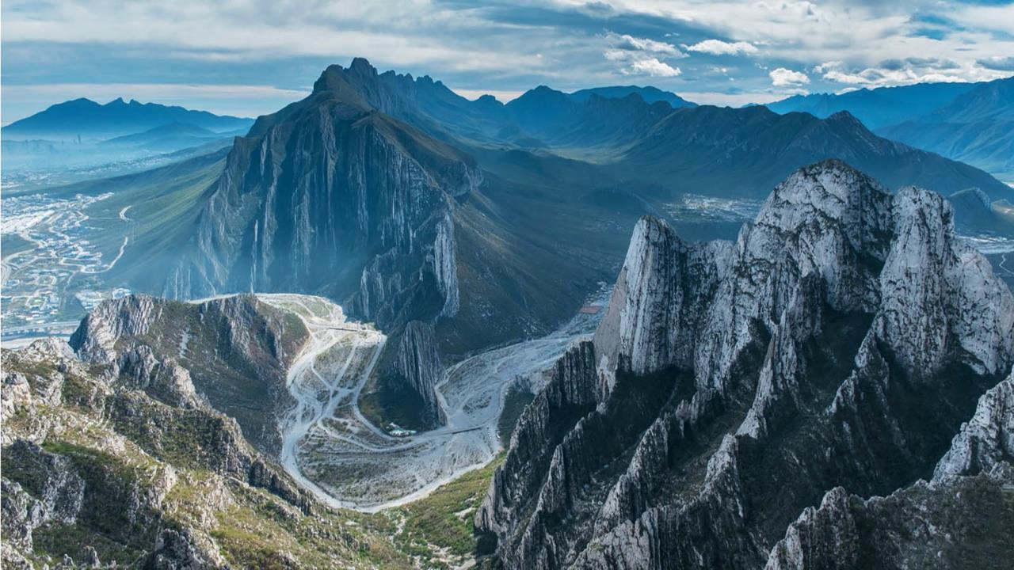
La Huasteca

Slide 9
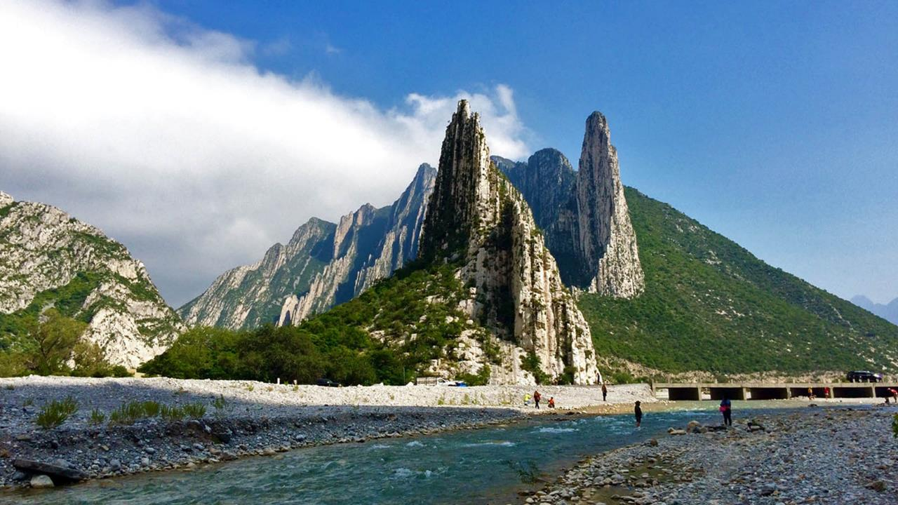
El cañón de la Huasteca

Slide 10
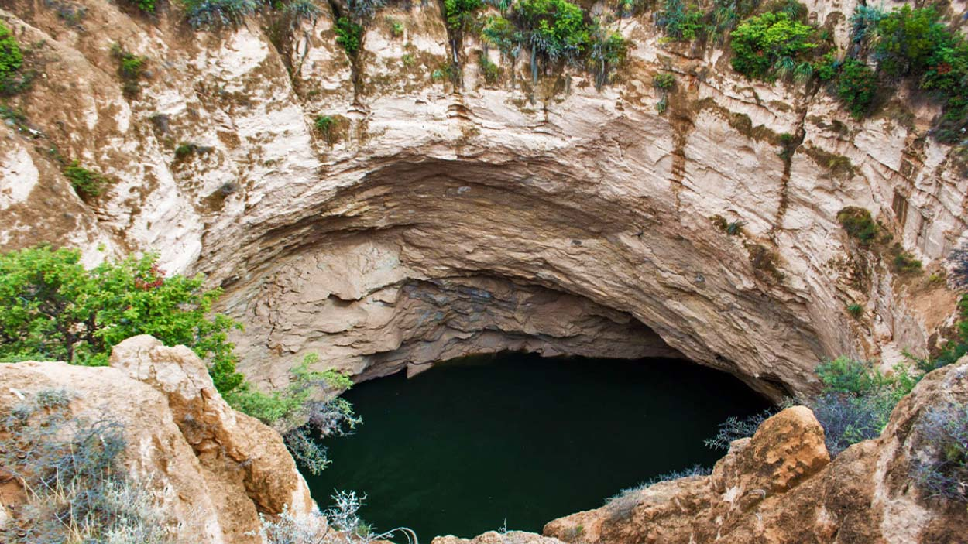
Pozo del Gavilán

Slide 11
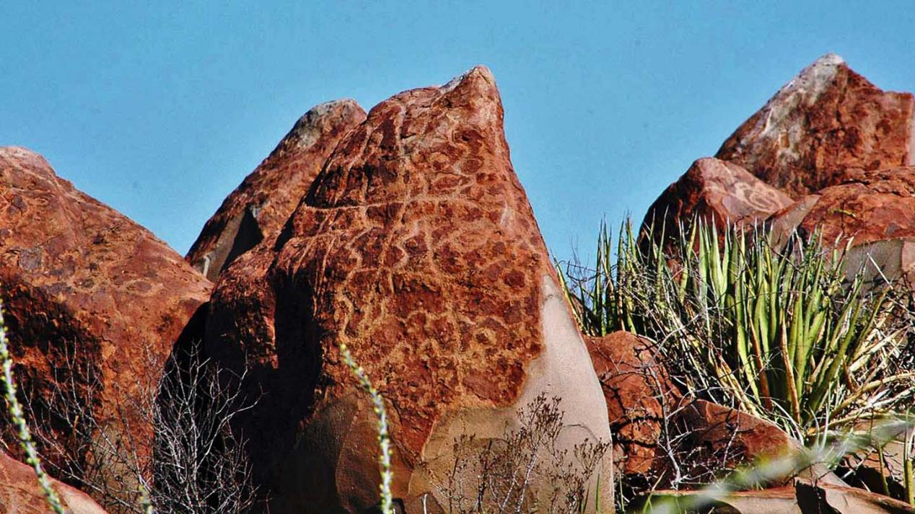
Boca de Potrerillos

Slide 12
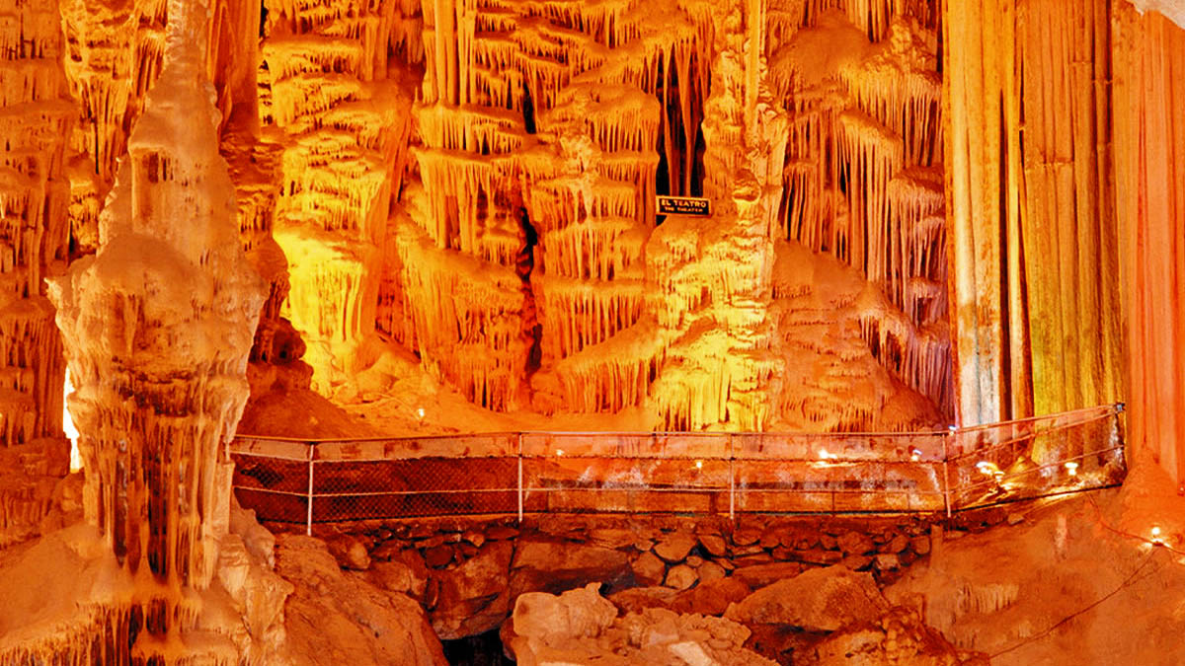
Grutas de García

Slide 13
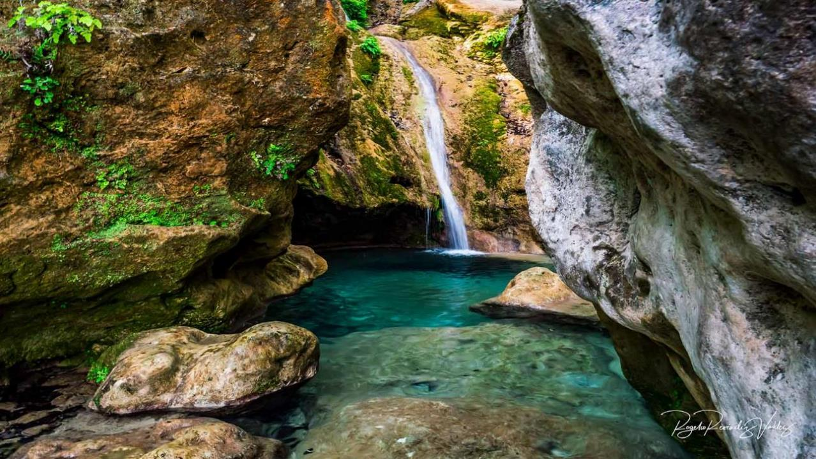
Parque la Estanzuela

Slide 14
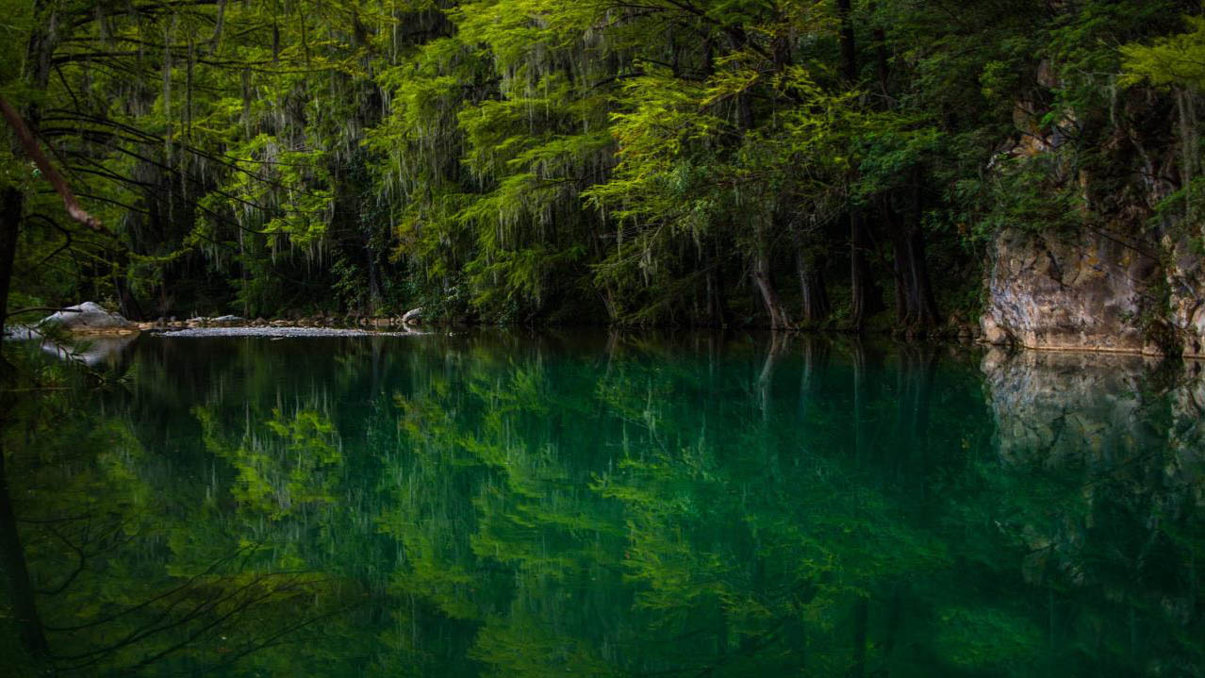
Rio Raíces, ubicado en Allende

Slide 15
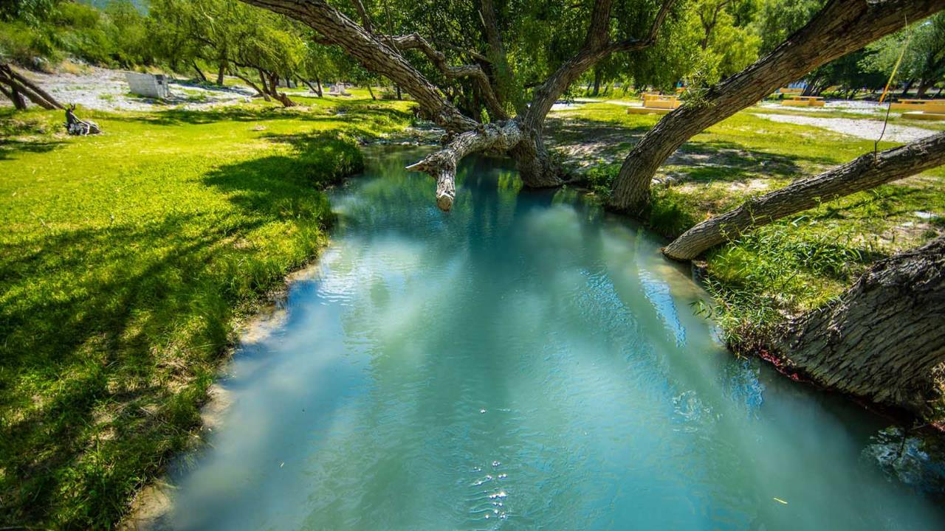
Cañón de Bustamante

Slide 16
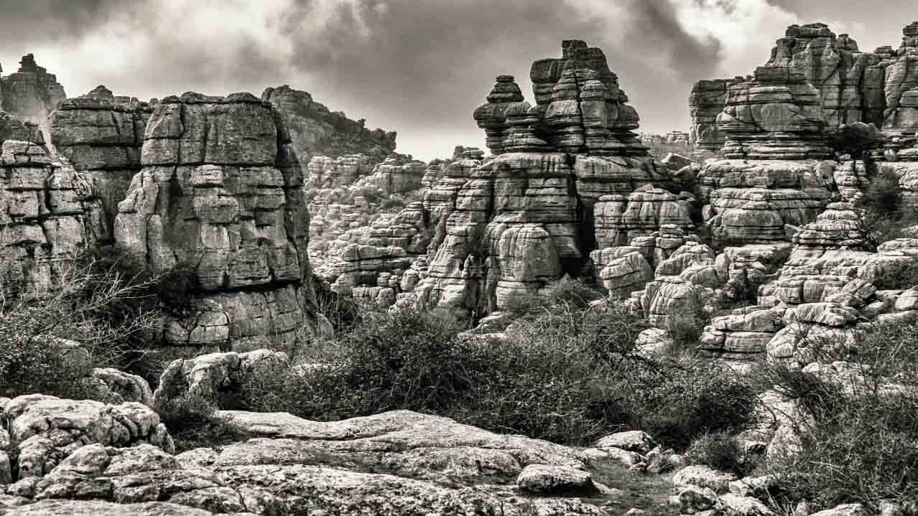
Torcal
Photo © 2017 por Ángel Bernaldo

Slide 17
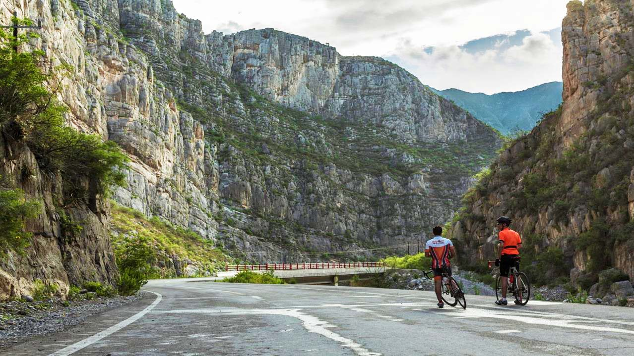
Ciclismo a través de las montañas
Photo © 2016 por Jonathan Ortiz Moreno

Slide 18
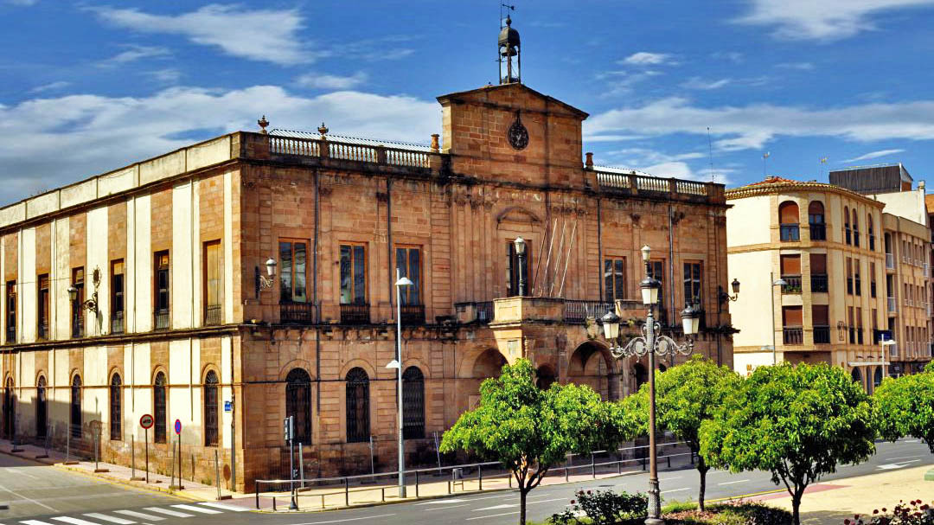
El gobierno en Linares

Slide 19
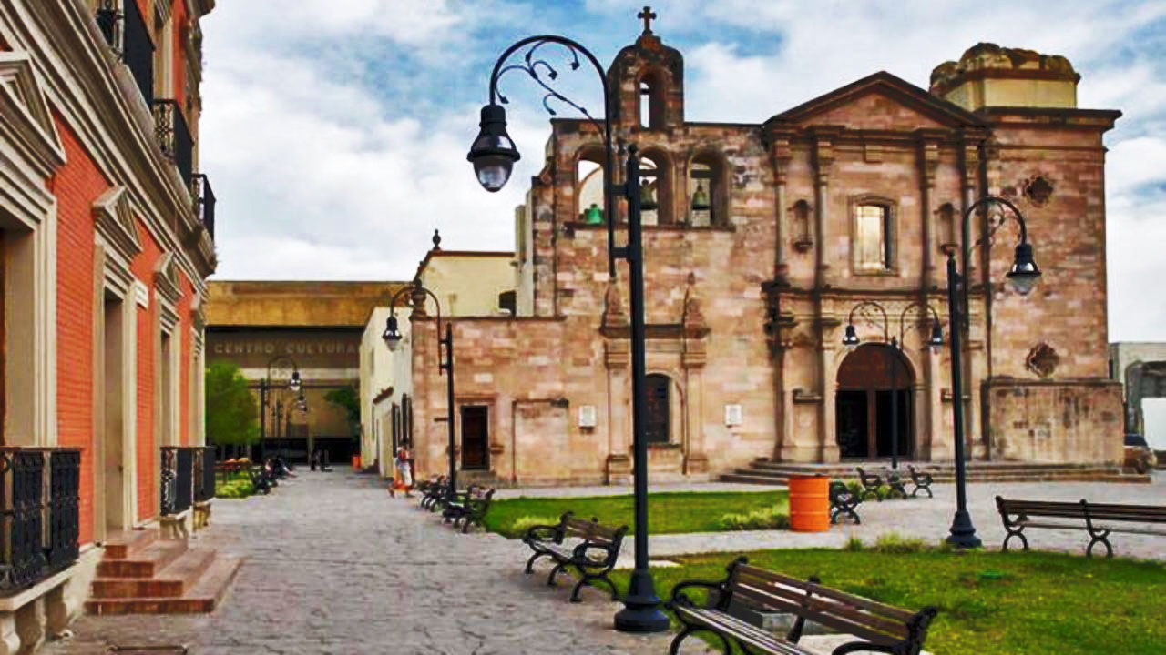
Linares - Pueblo Mágico

Slide 20
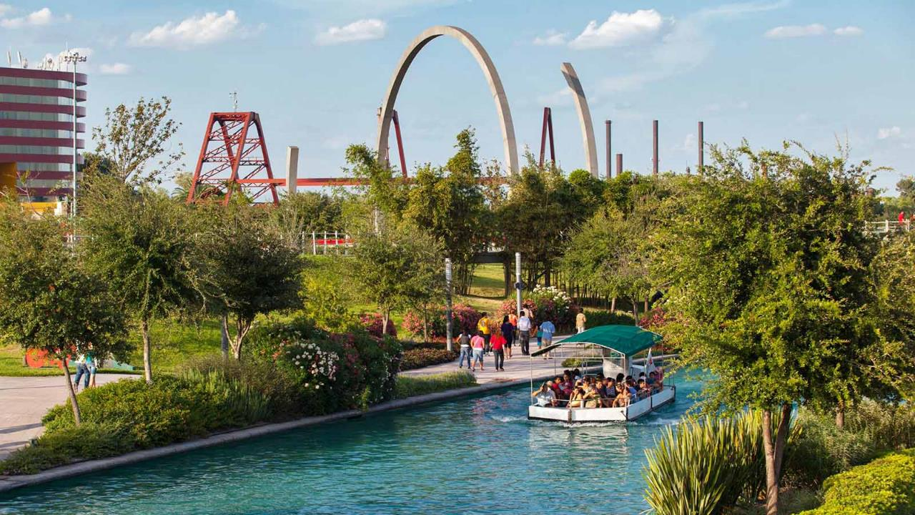
El Paseo de Santa Lucía

Slide 21
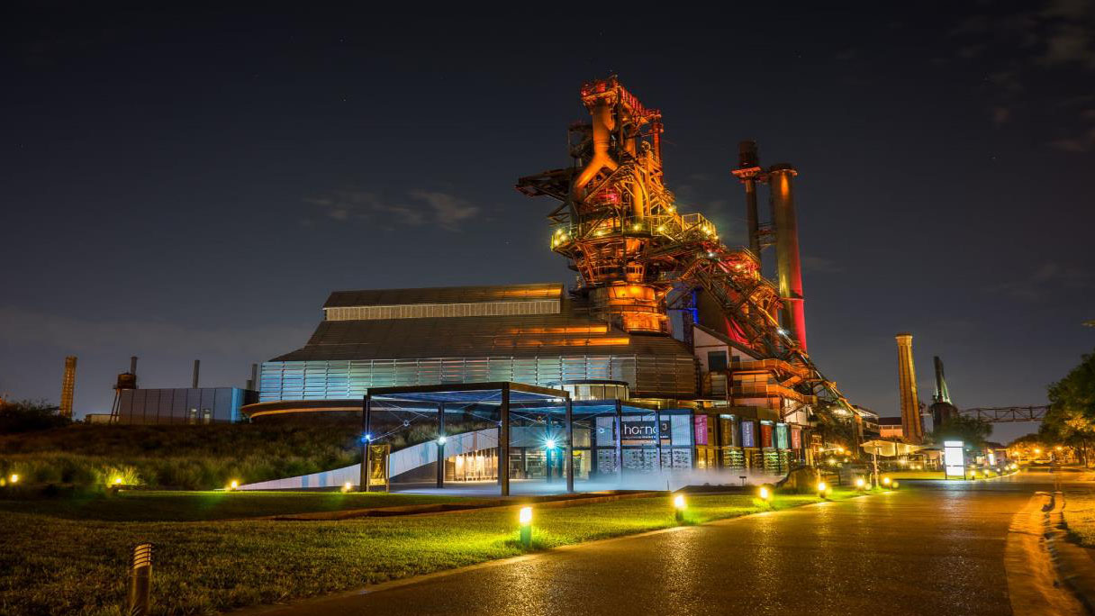
Parque Fundidora, Monterrey

Slide 22
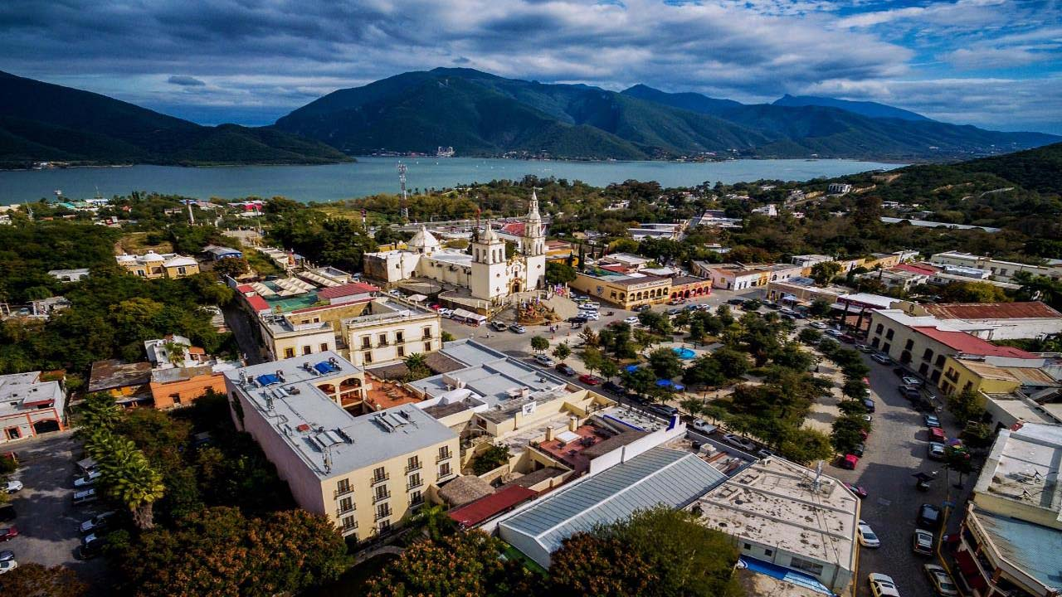
Placita Villa de Santiago
Photo © 2015 por Rafael Chapa

Slide 23
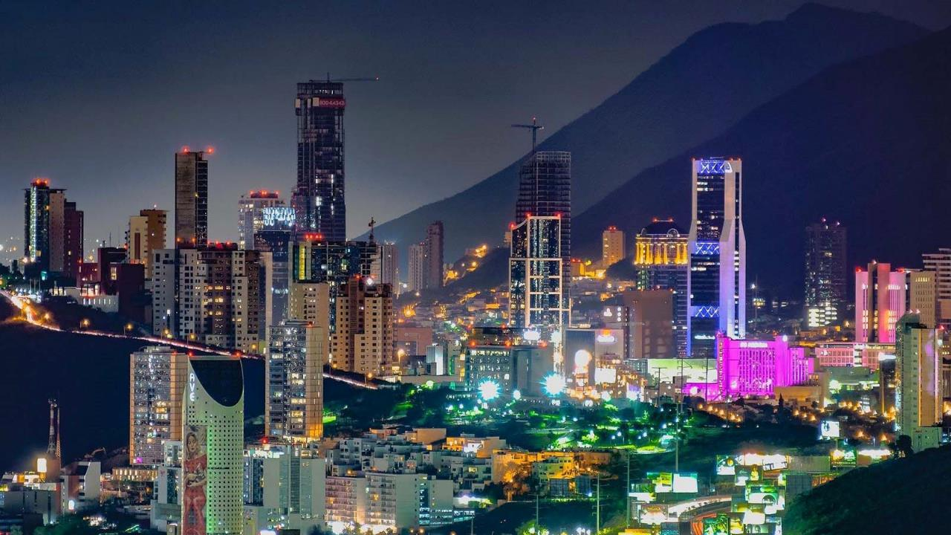
Ciudad Monterrey

Slide 24
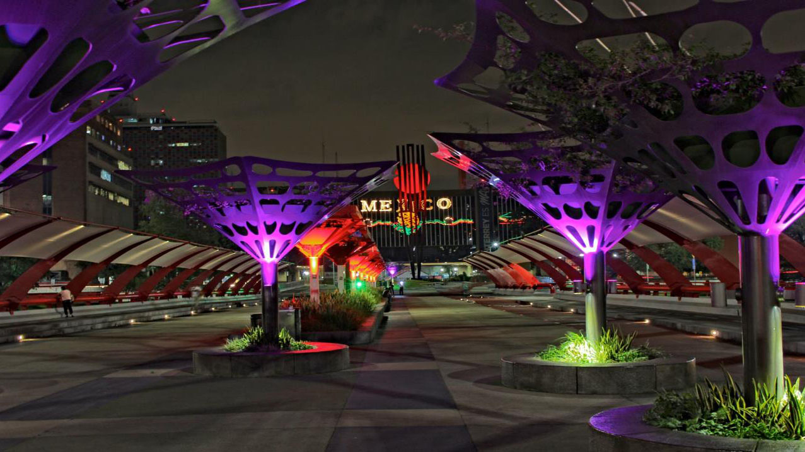
Paseo Zaragoza - multicolor
Photo © 2014 por Juan Gaytán

Slide 25
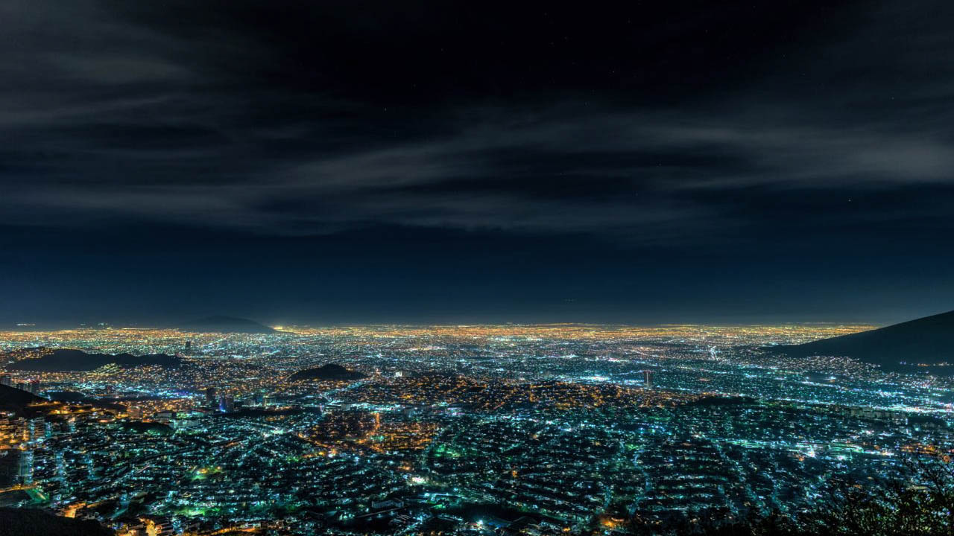
La luz brillante de las casas es como estrellas en la tierra
Photo © 2018 por Hoi Yam Cheung

Slide 26
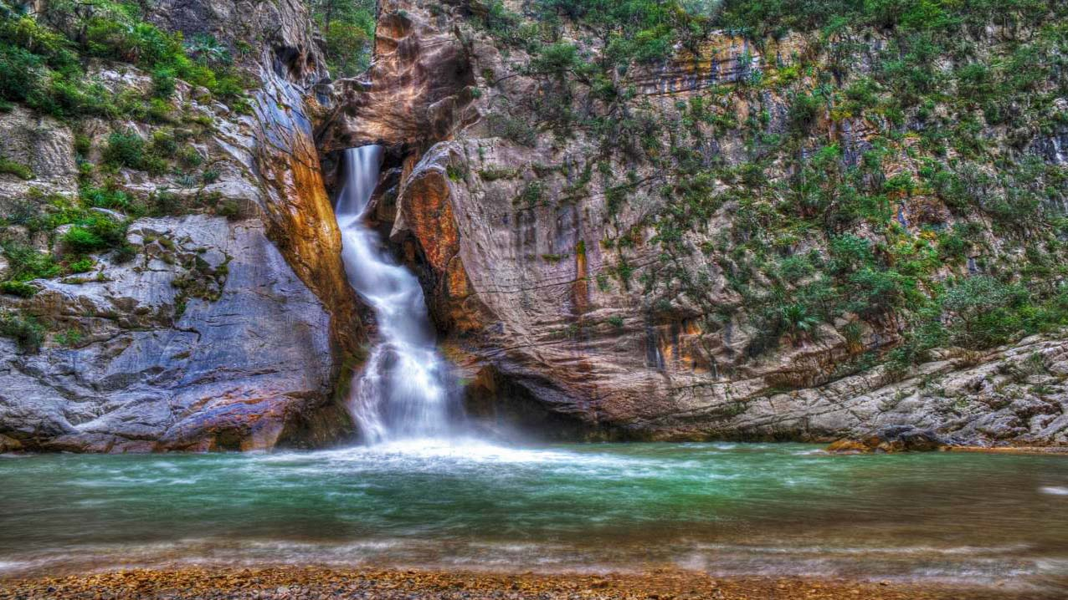
El Salto
Photo © 2018 por Kristofer Macías

Slide 27
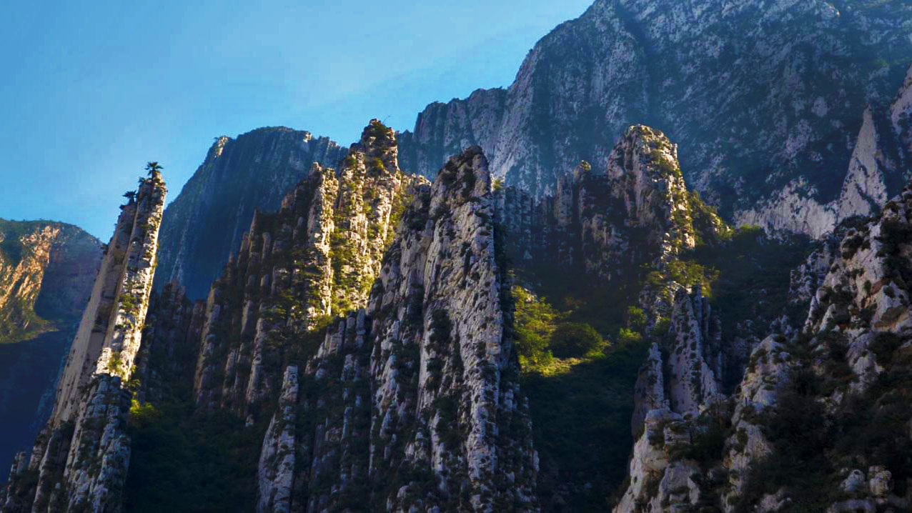
Montañas de la Boda
Photo © 2017 por Isabel Johnson

Slide 28
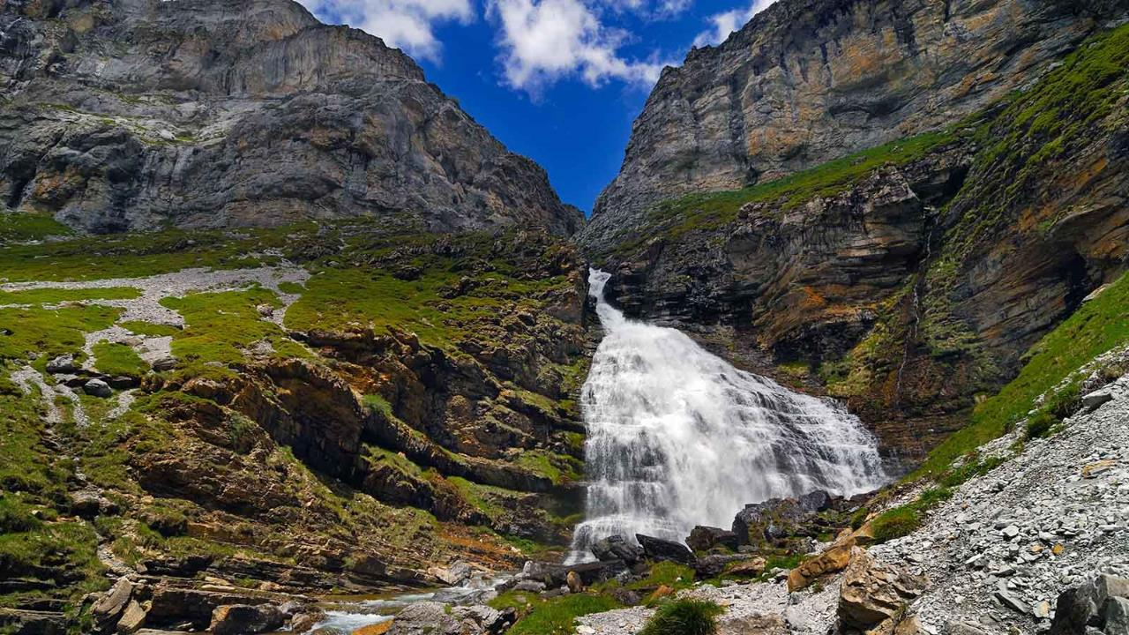
Cascada Cola de Caballo

Slide 29
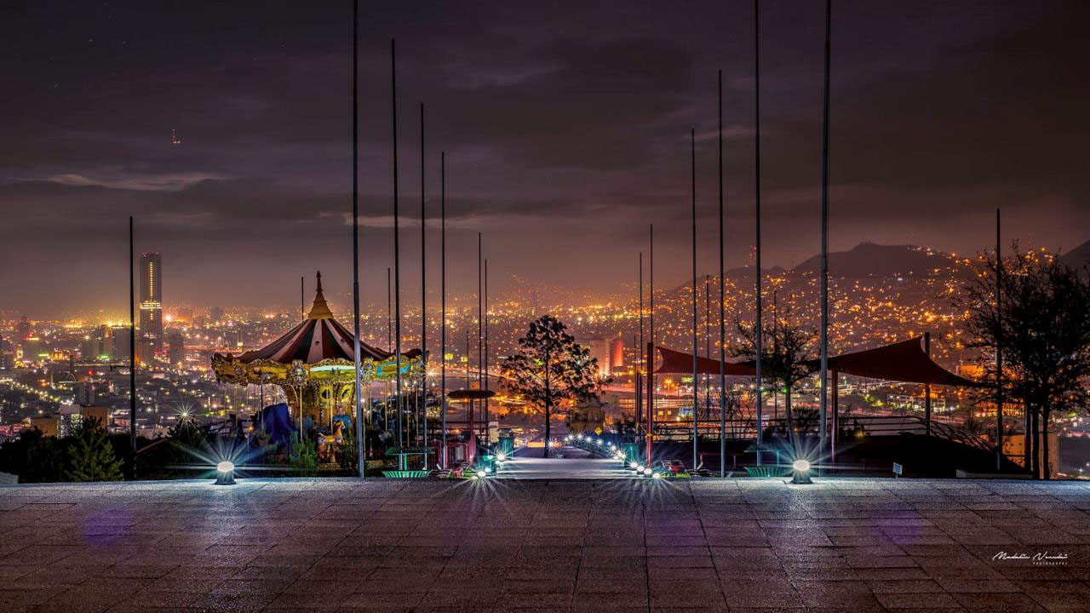
Ciudad de Monterrey
Photo © 2016 por Madalin Neculai

Slide 30
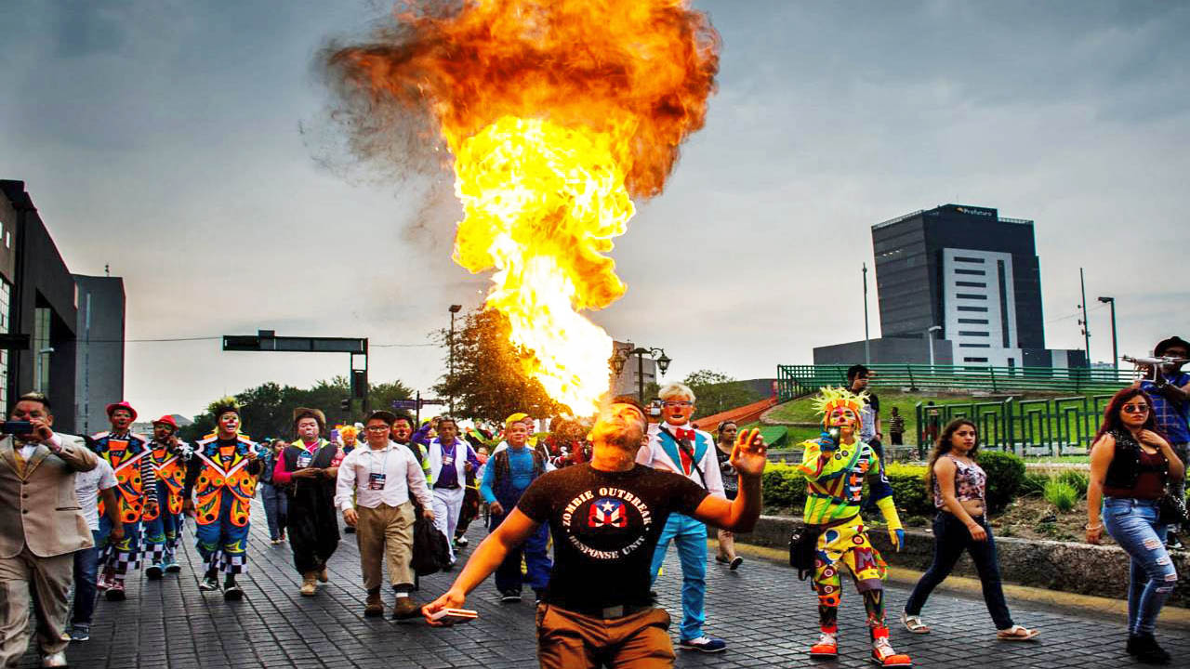
Tragafuegos
Photo © 2016 por Eduardo González

Slide 31
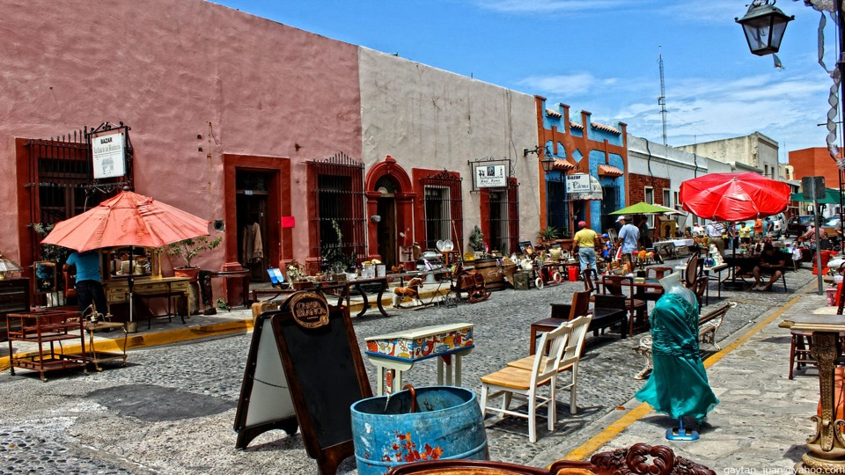
Mercado de pulgas de barrio Antiguo
Photo © 2013 por Juan Gaytán

Slide 32
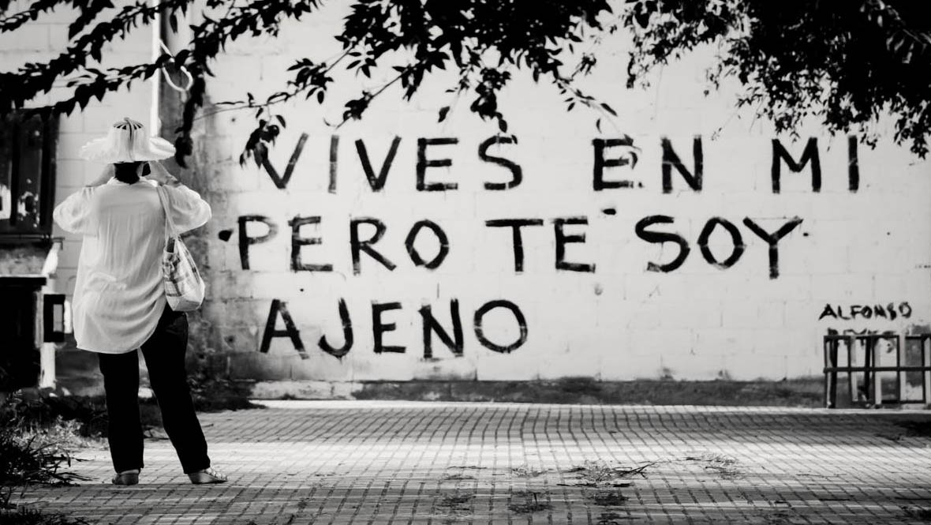
Vives en Mi
Photo © 2014 por Rafael Chapa

Slide 33
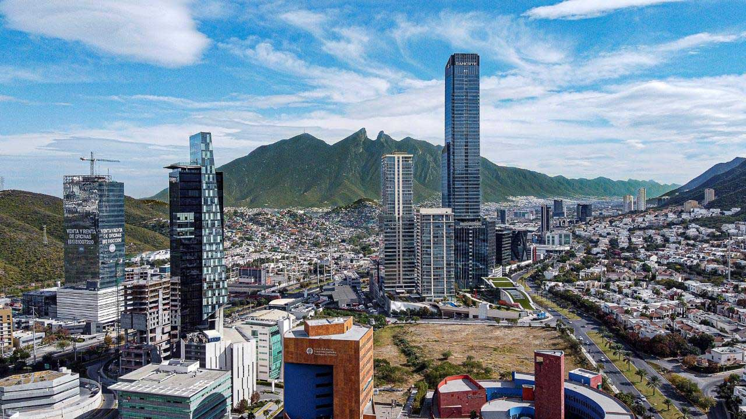
Cerro de la Silla desde parque Rufino Tamayo
Photo © 2020 por Rafael Uribe •

Slide 34
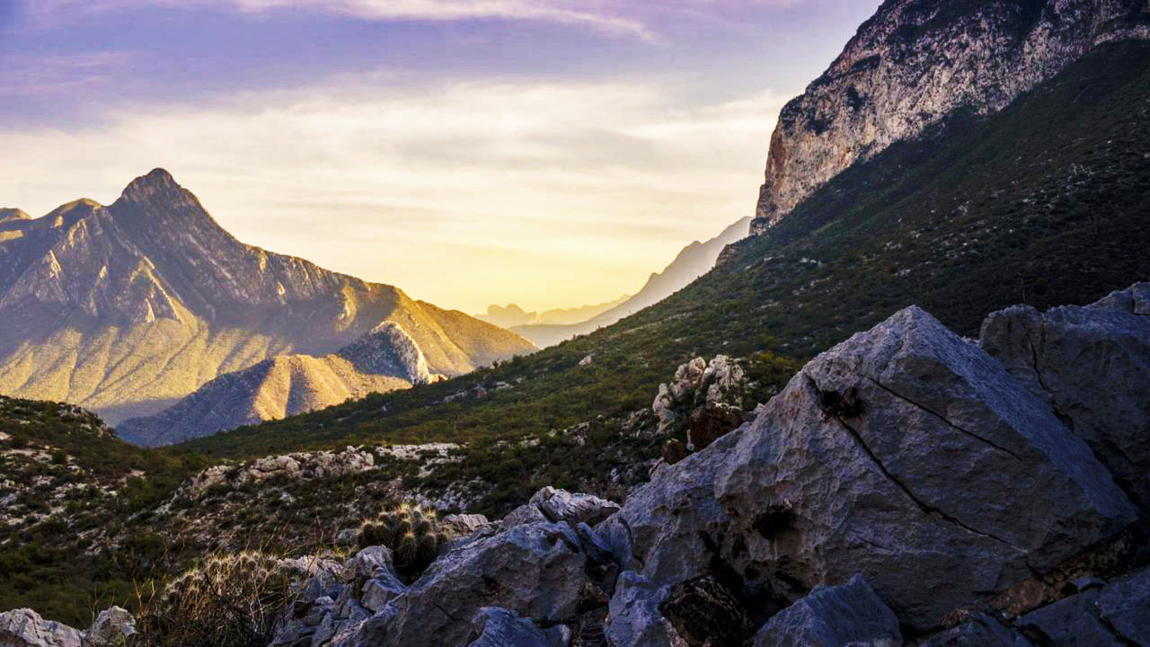
Puesta de sol en Peyote, Santa Catarina
Photo © 2016 por Fernando Leal

Slide 35
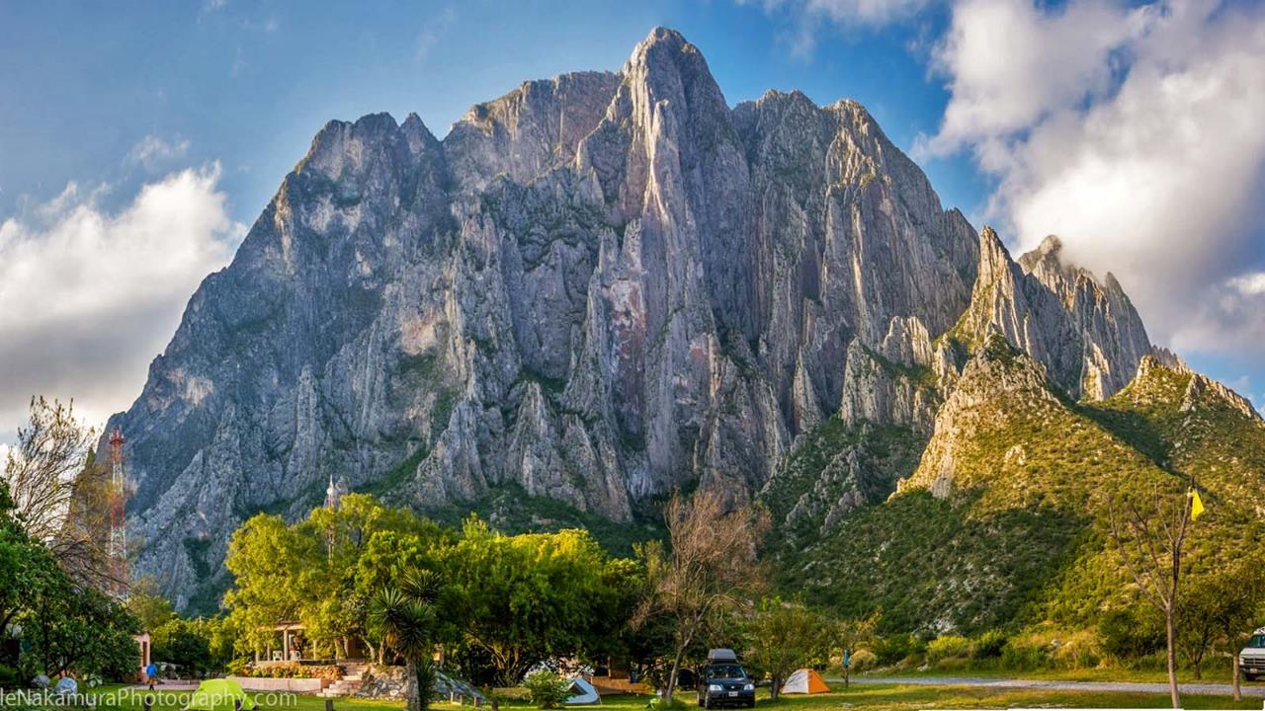
El Potrero Chico Hidalgo

Slide 36
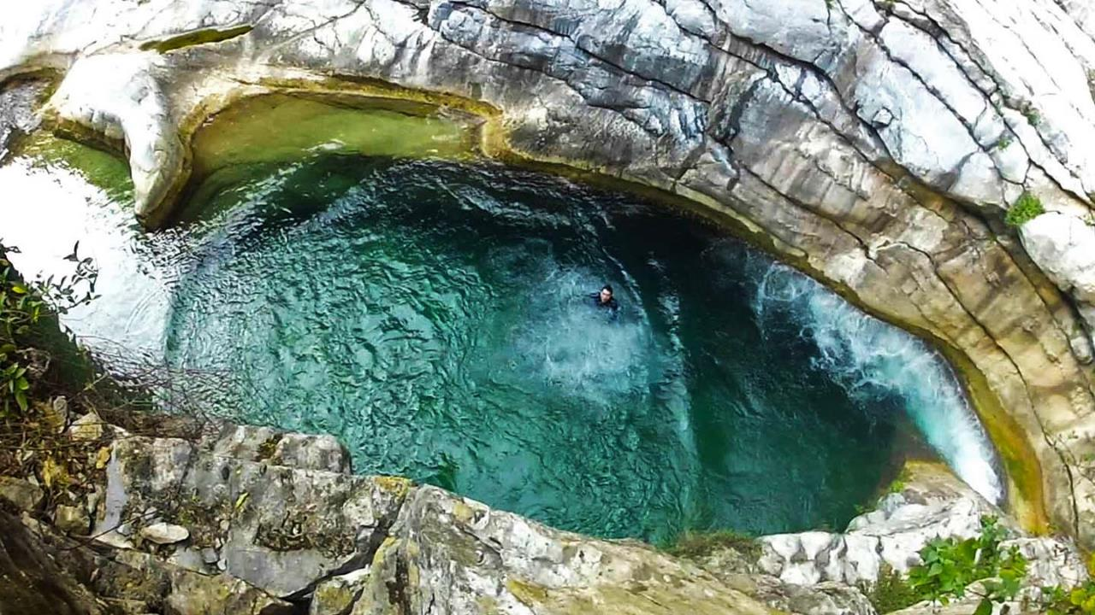
Cañón de Chipitín

Slide 37
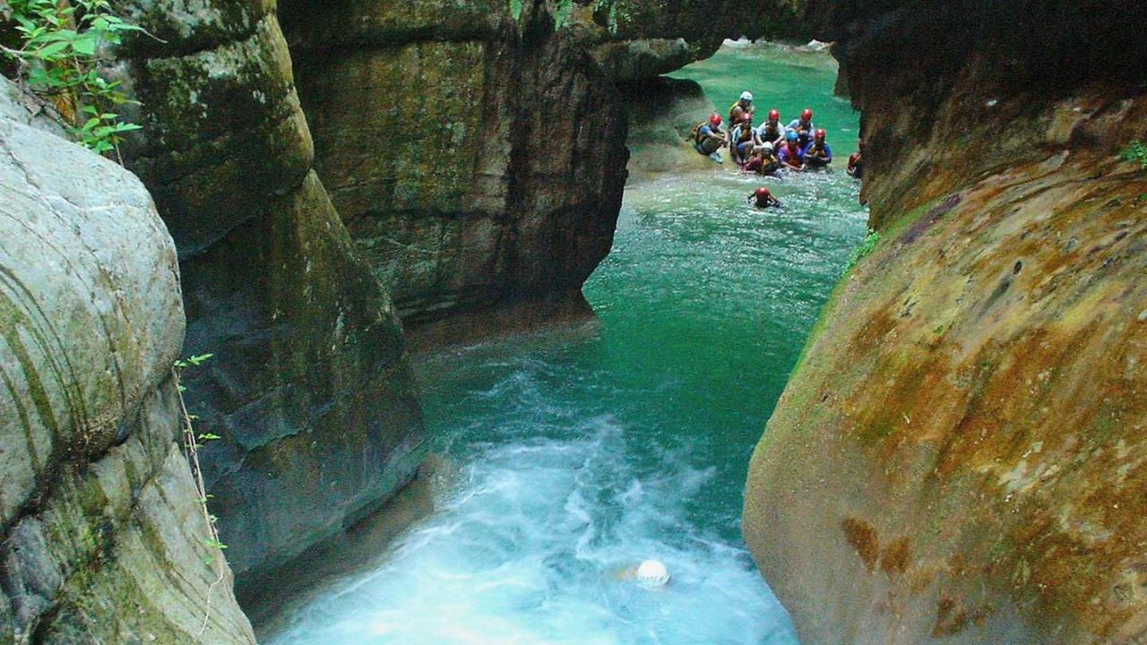
Cañón de Matacanes

Slide 38
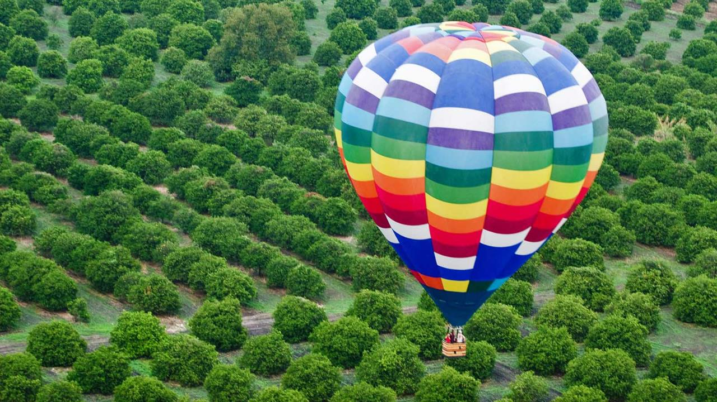
Montemorelos

Slide 39
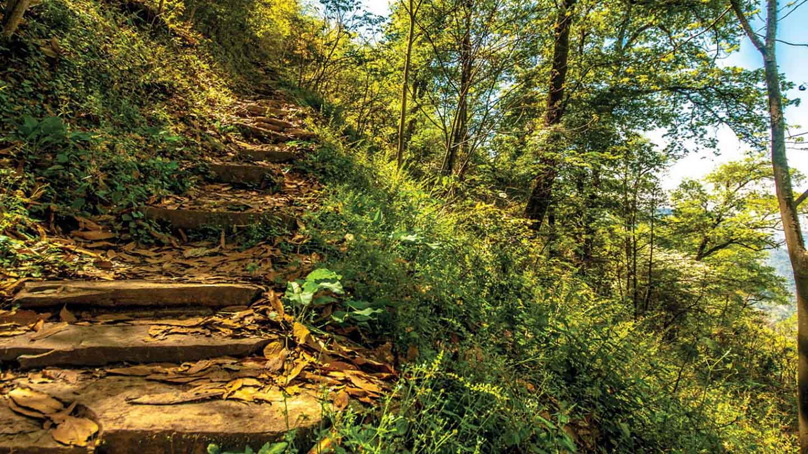
Parque Ecológico Chipinque

Slide 40
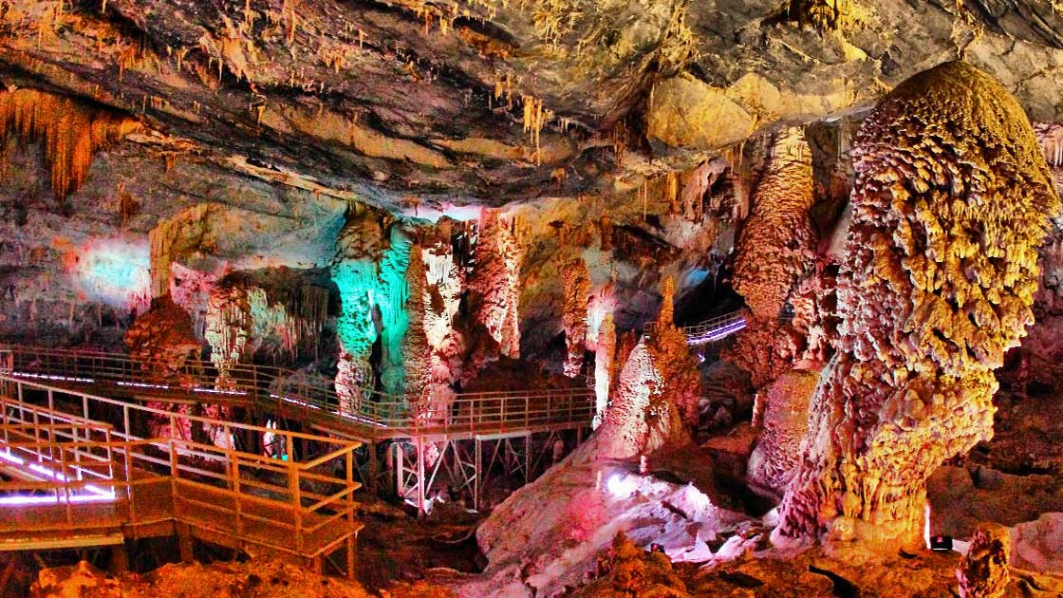
Grutas del Palmito

Slide 41
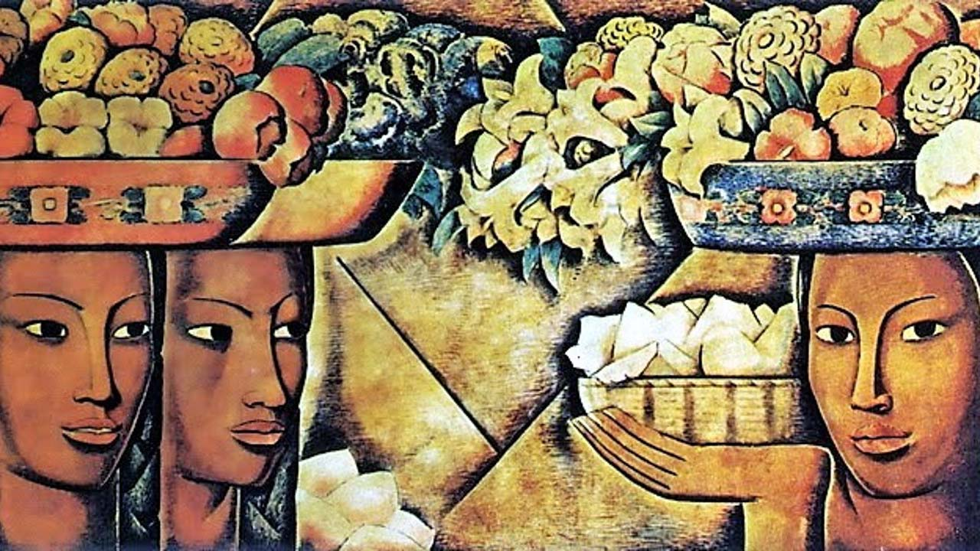
Flores de México – Pintor Alfredo Ramos Martínez

Slide 42
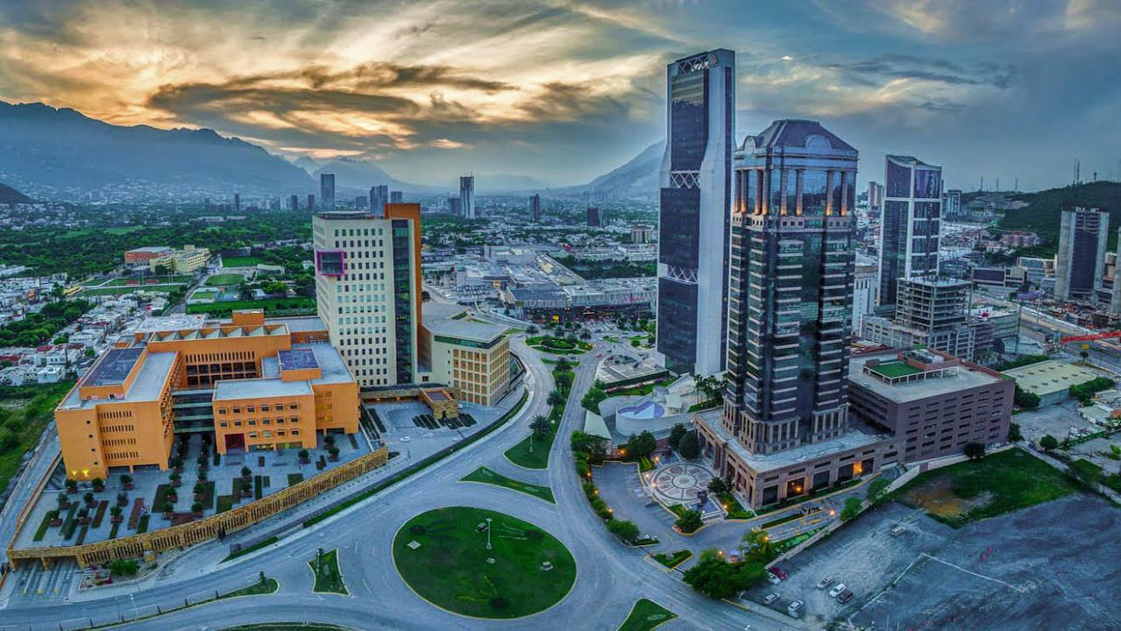
Ciudad Monterrey

Slide 43
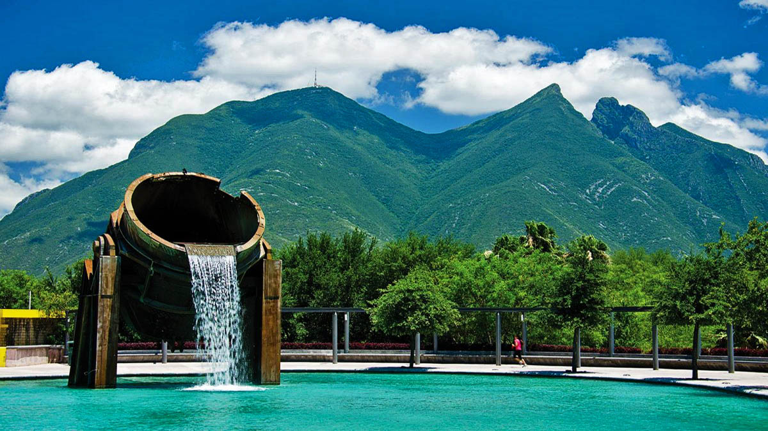
Parque Fundidora, Monterrey

Slide 44
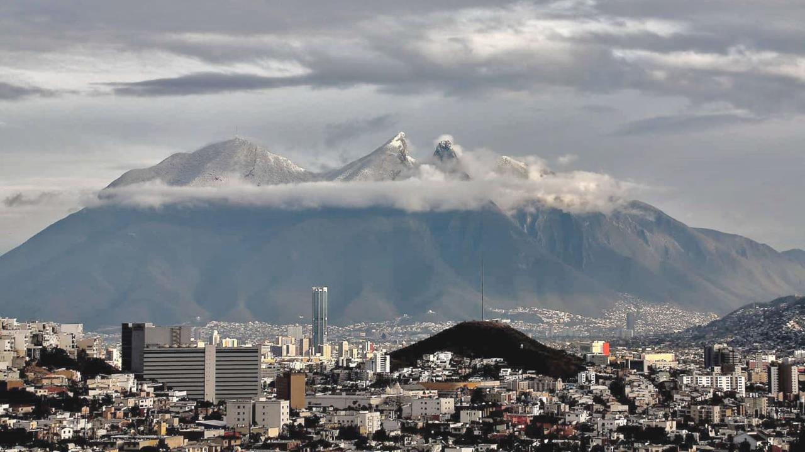
El Cerro de La Silla

Slide 45




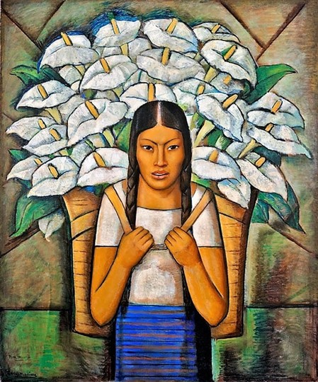
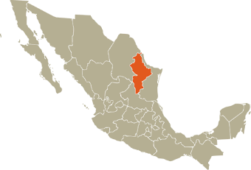

Música : Los Montañeses del Alamo
De China a Bravo
Nuevo León
2019
Imágenes de la Web
Vendedora de Alcatraces – 1929 – Alfredo Ramos Martínez
Edición y compilación: Eduardo Gutiérrez y Castro
Lalo
E
G
lalo2gu@gmail.com

Slide 46







¿Te ha gustado?
Puedes ver más entrando
Aquí
Además puedes recibir powerpoints en tu correo electrónico suscribiéndote aquí:

